Slide 1
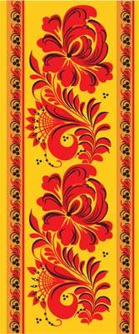
«изба-русское жилище»

Slide 2
Перед вами русская изба. Слово «Изба» произошло от слова «истьба» – «истопка» – «топить» - «отапливать».
Это сейчас мы с вами живём в квартирах. У нас есть электричество, телевизор, интернет. На кухне- плита, микроволновка, электрический чайник. А раньше люди жили в избах.

Slide 3
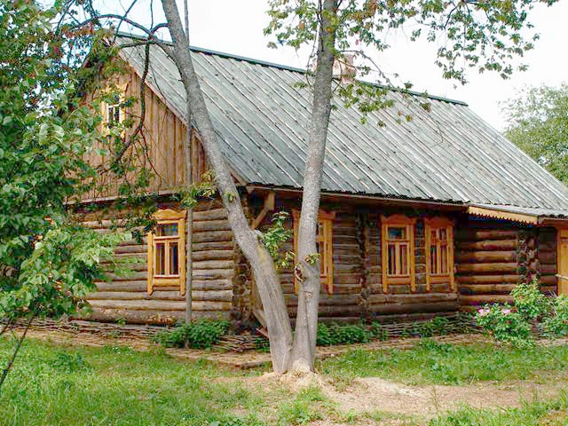
На Руси избы строились на берегах рек, озёр, ведь рыболовство считалось одним из важных промыслов. Место для постройки выбиралось очень тщательно. Новая изба никогда не строилась на месте старой. Ориентиром для выбора места для избы служили домашние животные. Где животное ляжет отдыхать, там самое благоприятное место для постройки. Жилище делали из дерева, и говорили: не построить избу, а «срубить дом». Делали это при помощи одного топора, а позднее- пилы. Избы делали квадратными или прямоугольными, одноэтажными. Ничего лишнего.

Slide 4
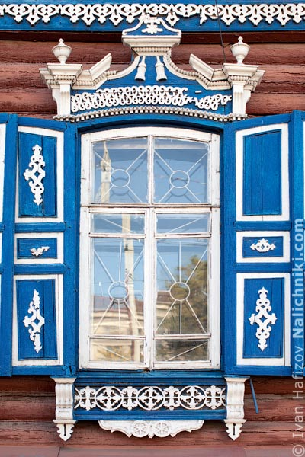
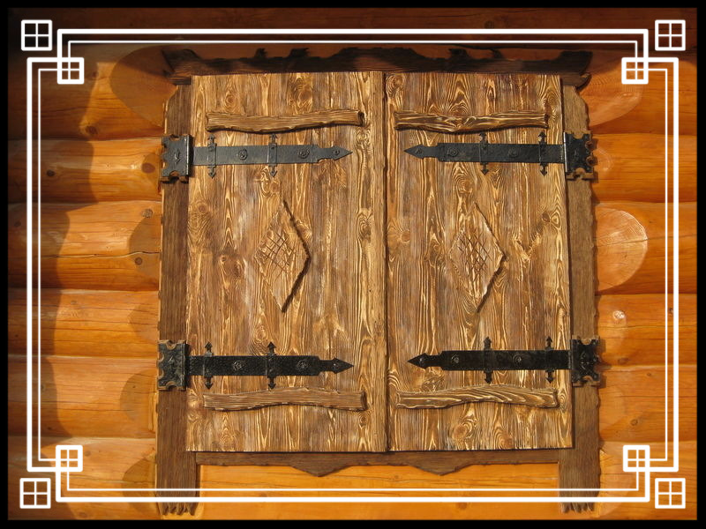
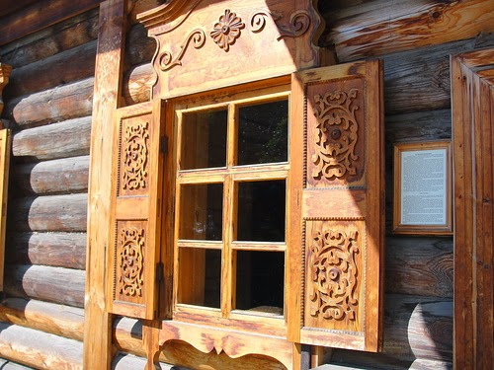
Ставни на окнах
Главным украшением избы были окна, поэтому ставни на окнах делали резными, расписными. Они служили не только украшением, но и защитой от солнца, ветра и воров.

Slide 5
Люди верили, что в каждой избе жил свой домовой – покровитель дома
Если в избе происходило что-то плохое, например пропадали вещи, то это списывали на проделки домового. Старались его удобрить, в тёмном уголке ставили мисочку с молоком. Если молоко исчезало, то домовой принял дар и больше не шалил, а вещи, что удивительно, находились.

Slide 6
В избе была одна комната- горница, она была и кухней и спальней
Внутри жилища всё было очень просто- ничего лишнего, только самое необходимое для жизни.

Slide 7
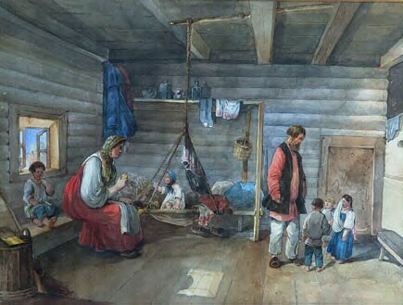
Стены и потолки в русской избе не красили. В избе была одна комната – горница, она была и кухней и спальней.
В избе находились деревянные предметы быта – стол, лавки, колыбель, полки для посуды. На полу могли лежать цветные половики или дорожки.
Стол занимал главное место в доме. Угол, где он стоял назывался «красным», то есть самым важным, почётным. Стол покрывали скатертью, и за ним собиралась вся семья. У каждого за столом своё место. Центральное занимал глава дома – хозяин.

Slide 8
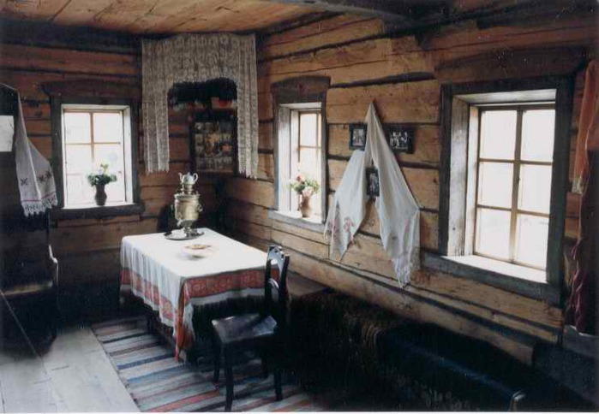
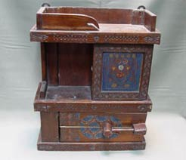
Мебель в русской избе: лавки, шкаф для посуды, да сундук, где хранили одежду
Мебель в русской избе: лавки, шкаф для посуды и сундук, где хранили одежду, да ценные вещи.
Сундук – неотъемлемая часть предметов народного быта русского народа. Они могли быть как большими, так и маленькими. Самое главное, что они должны соответствовать нескольким требованиям: вместительность, прочность, художественное оформление.
Если в семье рождалась девочка, то мать начинала собирать ей приданое, которое складывалось в сундук. Девушка, выходящая замуж, забирала его с собой в дом мужа.
Существовало большое количество любопытных традиций, связанных с сундуком. Вот некоторые из них: девушкам нельзя было свой сундук кому-то дарить, иначе замуж не выйдет. Во время Масленицы открывать сундук было нельзя. Считалось, что так можно выпустить на волю своё богатство и удачу.

Slide 9
В каждой горнице был красный угол с иконами и лампадой
В «красном углу» отводилось место для икон (изображения святых).

Slide 10
В каждой избе была печь, она не только обогревала избу, В ней пекли хлеб готовили еду
Добра речь, коли в избе печь.
Без этого предмета невозможно представить жизнь наших далёких предков. В печи готовили еду, она обогревала жилище, особенно в сильные морозы на печи спали. Её тепло спасало от многих болезней. Благодаря различным полочкам здесь хранилась посуда. Еда, приготовленная в русской печи необычайно вкусная, ароматная. Здесь можно приготовить и наваристый суп и кашу и выпечку и другое.
А главное, что печь это то место в доме, вокруг которого постоянно находились люди.

Slide 11
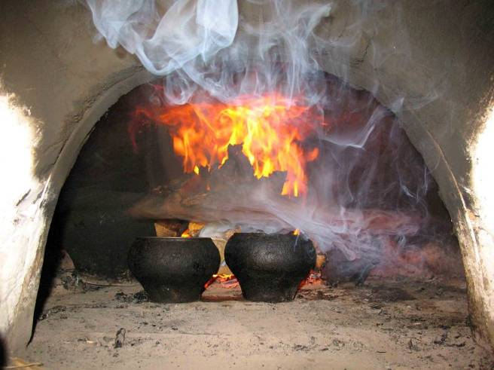
ПЕЧЬ
Это чугуны- специальная прочная посуда для приготовления еды в печи.

Slide 12
Кочерга - предмет для печи, которым распределяли дрова
Кочерга – это предмет народного быта, имеющий непосредственное отношение к печи. Когда дрова прогорали кочергой сдвигали угли, чтобы не было недогоревших поленьев.

Slide 13
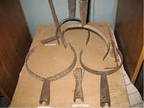
УХВАТ ИЛИ РОГАЧ –использовали для того, чтобы достать из печи на стол чугунок с горячей едой
Ухват или рогач использовали, чтобы доставать из печи горячий чугунок. Это приспособление крепилось к длинной палке- ручке. Чугун можно поставить глубже в печь и не обжечься.

Slide 14
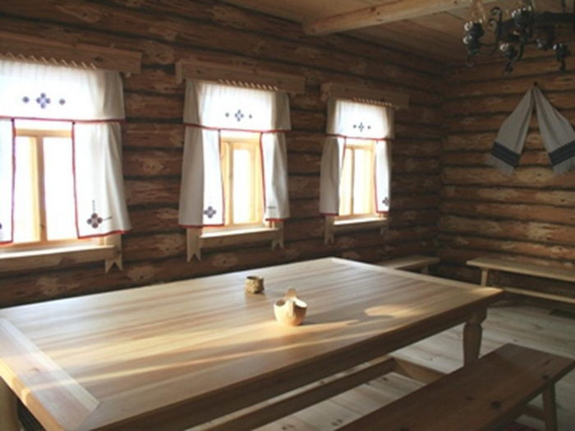
СТОЛ занимал в доме важное место и служил для ежедневной или праздничной трапезы

Slide 15
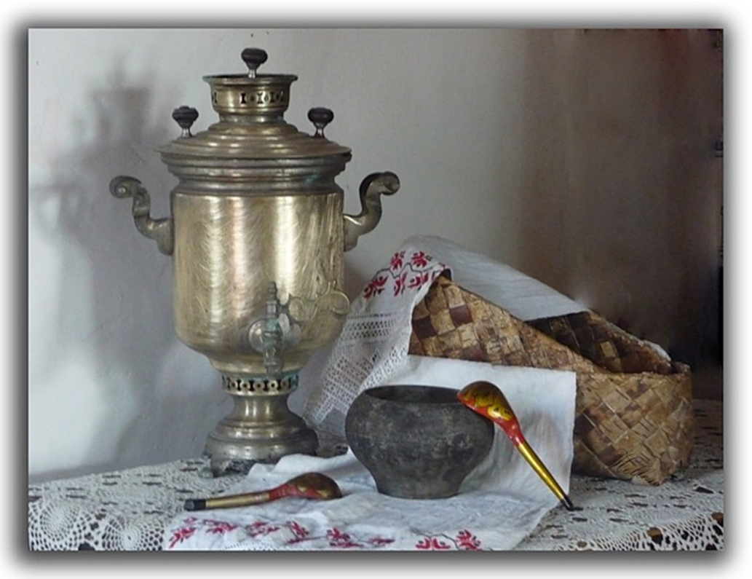
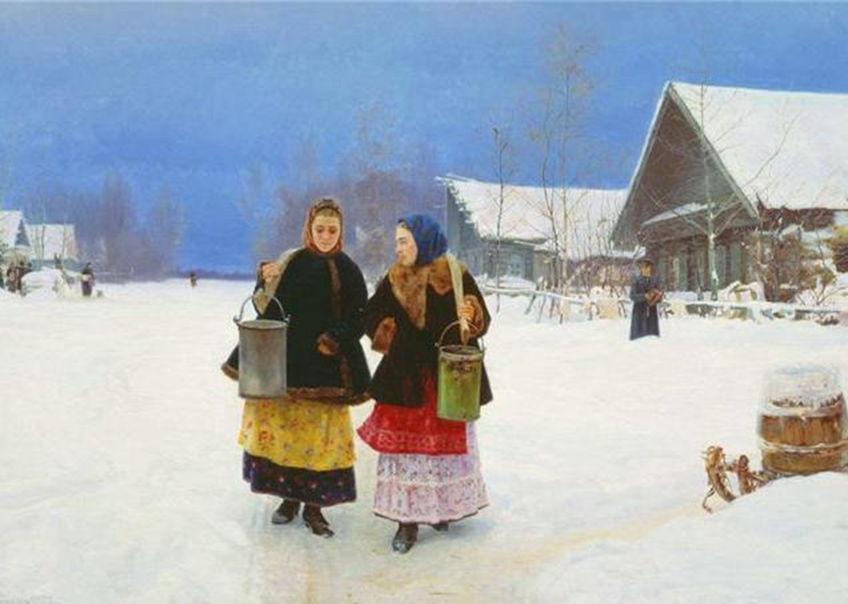
Самовар был предметом роскоши , а так же предметом первой необходимости
Готовили пищу в чугунах, чай пили из самовара. Воду для самовара приносили вёдрами, при этом использовали коромысло.

Slide 16
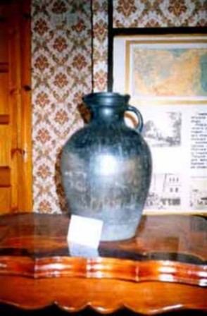
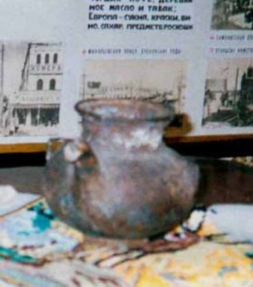
Посуда

Slide 17
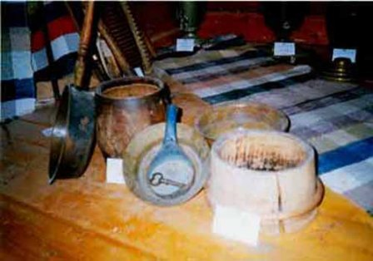
Горшки, кринки, миски

Slide 18
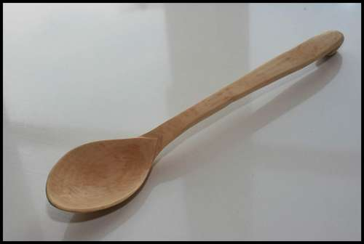
Ложка
Раньше ложки были деревянными, а вилок и вовсе не было.
Это теперь мы пользуемся железными ложками и вилками.

Slide 19
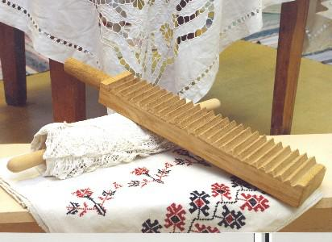
Для глажки белья использовали рубель, позже чугунные утюги
Рубель- это деревянная доска с поперечными желобками. Его использовали для глажки так: наматывали бельё на валик и колотили по нему.
Чугунный утюг от привычного нам отличался тем, что работал без электричества. Его наполняли углями и долгое время держали над пламенем печи. Такой утюг весил более 10 кг.

Slide 20
Рядом с печкой был закут - бабий угол, для рукоделия и приготовления пищи

Slide 21
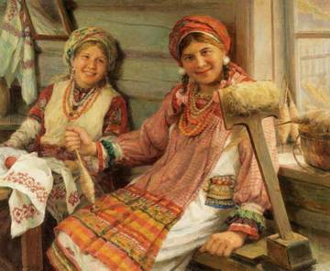
обязательным Занятием крестьянской женщины зимой было прядение
Девушка должна была прясть с 6-8 лет, чтобы приготовить себе приданое.
Прялки делали из дерева (берёза, липа, осина). Отец дарил прялку дочери на свадьбу. Прялки принято было украшать и расписывать, поэтому ни одна прялка не похожа на другую.

Slide 22
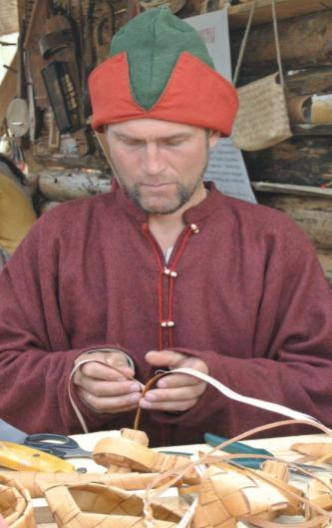
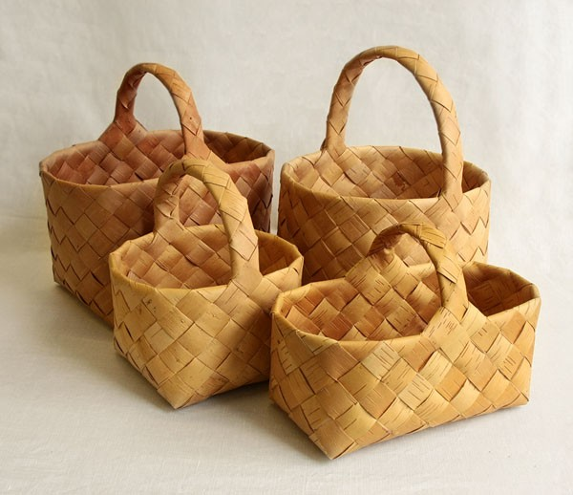
мужчины на Руси плели корзины и лапти

Slide 23
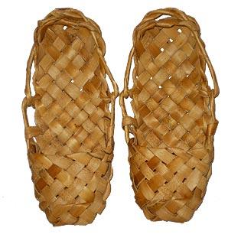
Лапти - плетёная обувь из лыка или бересты

Slide 24
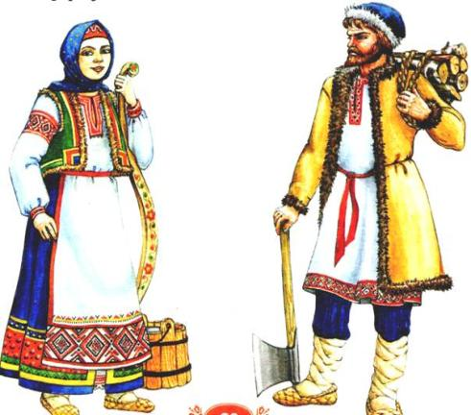
Излюбленная одежда на Руси: рубахи да сарафаны

Slide 25
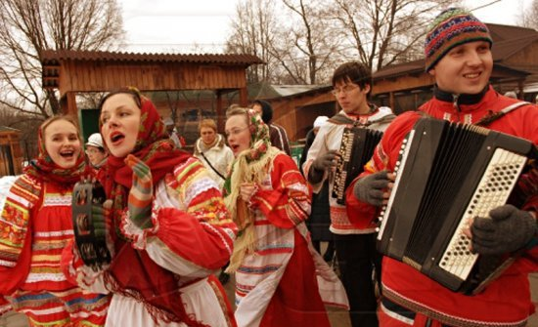
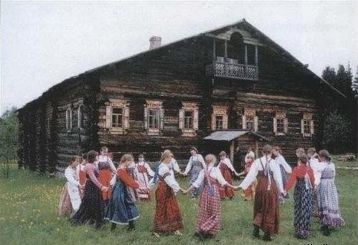
Хороводами да Частушками веселил народ душу русскую…

Slide 26
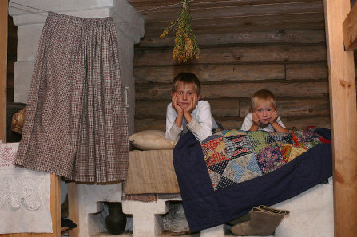
Спасибо за внимание!

